Slide 1
Věda o datech

Slide 2
Věda o datech
data scholarship – komplexní množina vztahů mezi daty a vědou
poprvé řešeno pod názvem „data-intensive research“, politické iniciativy po roce 2000: eScience, eSocial Science, eHumanities → eResearch, eInfrastructure, cyberinfrastructure
věda – činnost zahrnující to, jak se učíme, uvažujeme o intelektuálních problémech a interpretujeme evidenci
problémy se sdílením dat: špatně použití, dezinterpretace, odpovědnost, nedostatek expertízy, chybějící nástroje a zdroje, nízká důvěra, ztráta kontroly, znečištění společného fondu dat, udržitelnost
napětí kolem dat: vlastnictví, kontrola, přístup k datům, obtížnost přenosu dat mezi kontexty a v čase, rozdíly v e formách a žánrech vědecké komunikace, změny technologií, praktik a politik

Slide 3
Pojem data
první použití pojmu 1646 v teologii, později v matematice. Použití:
(1) množina principů přijatých jako základ argumentu
(2) fakta, konkrétně ta vědecká
v 18. st debatován singulár x plurál
fakta ve formě vědecké evidence získané z experimentů, pozorování a dalších způsobů bádání
data nejsou pravdivá, ani nejsou realitou
fakta, zdroje evidence či principy argumentů používané k prosazování pravdy o realitě, údajná evidence (Buckland)

Slide 4
Pojem data
data nejsou čisté či přírodní objekty
existují v kontextu, získávají význam v kontextu, z perspektivy jejich pozorovatele
míra reprezentovatelnosti kontextu a významu ovlivňuje přenositelnost dat
Definice: Data jsou formalizované a znovu interpretovatelné reprezentace informací vhodné pro komunikaci, interpretaci a zpracování (OAIS)
datument – otevřená data strukturovaná pro za účelem čitelnosti stroji, která jsou volně dostupná
The Data Documentation Initiative (DDI) – množina metadatových standardů pro management životního cyklu dat

Slide 5
Typy dat
data můžeme seskupovat podle:
stupeň zpracování (EOS DIS – datový informační systém NASA pro systém pozorování země)
úroveň 0 – syrová data z přístrojové techniky v plném rozlišení
úroveň 1A – metadata k datům v plném rozlišení
úroveň 1B – data dělena na sensorové jednotky instrumentů
úroveň 2 – přidána další metadata
úroveň 3 – sladění datových produktů s časoprostorovými souřadnicemi
úroveň 4 – agregace dat do modelů

Slide 6
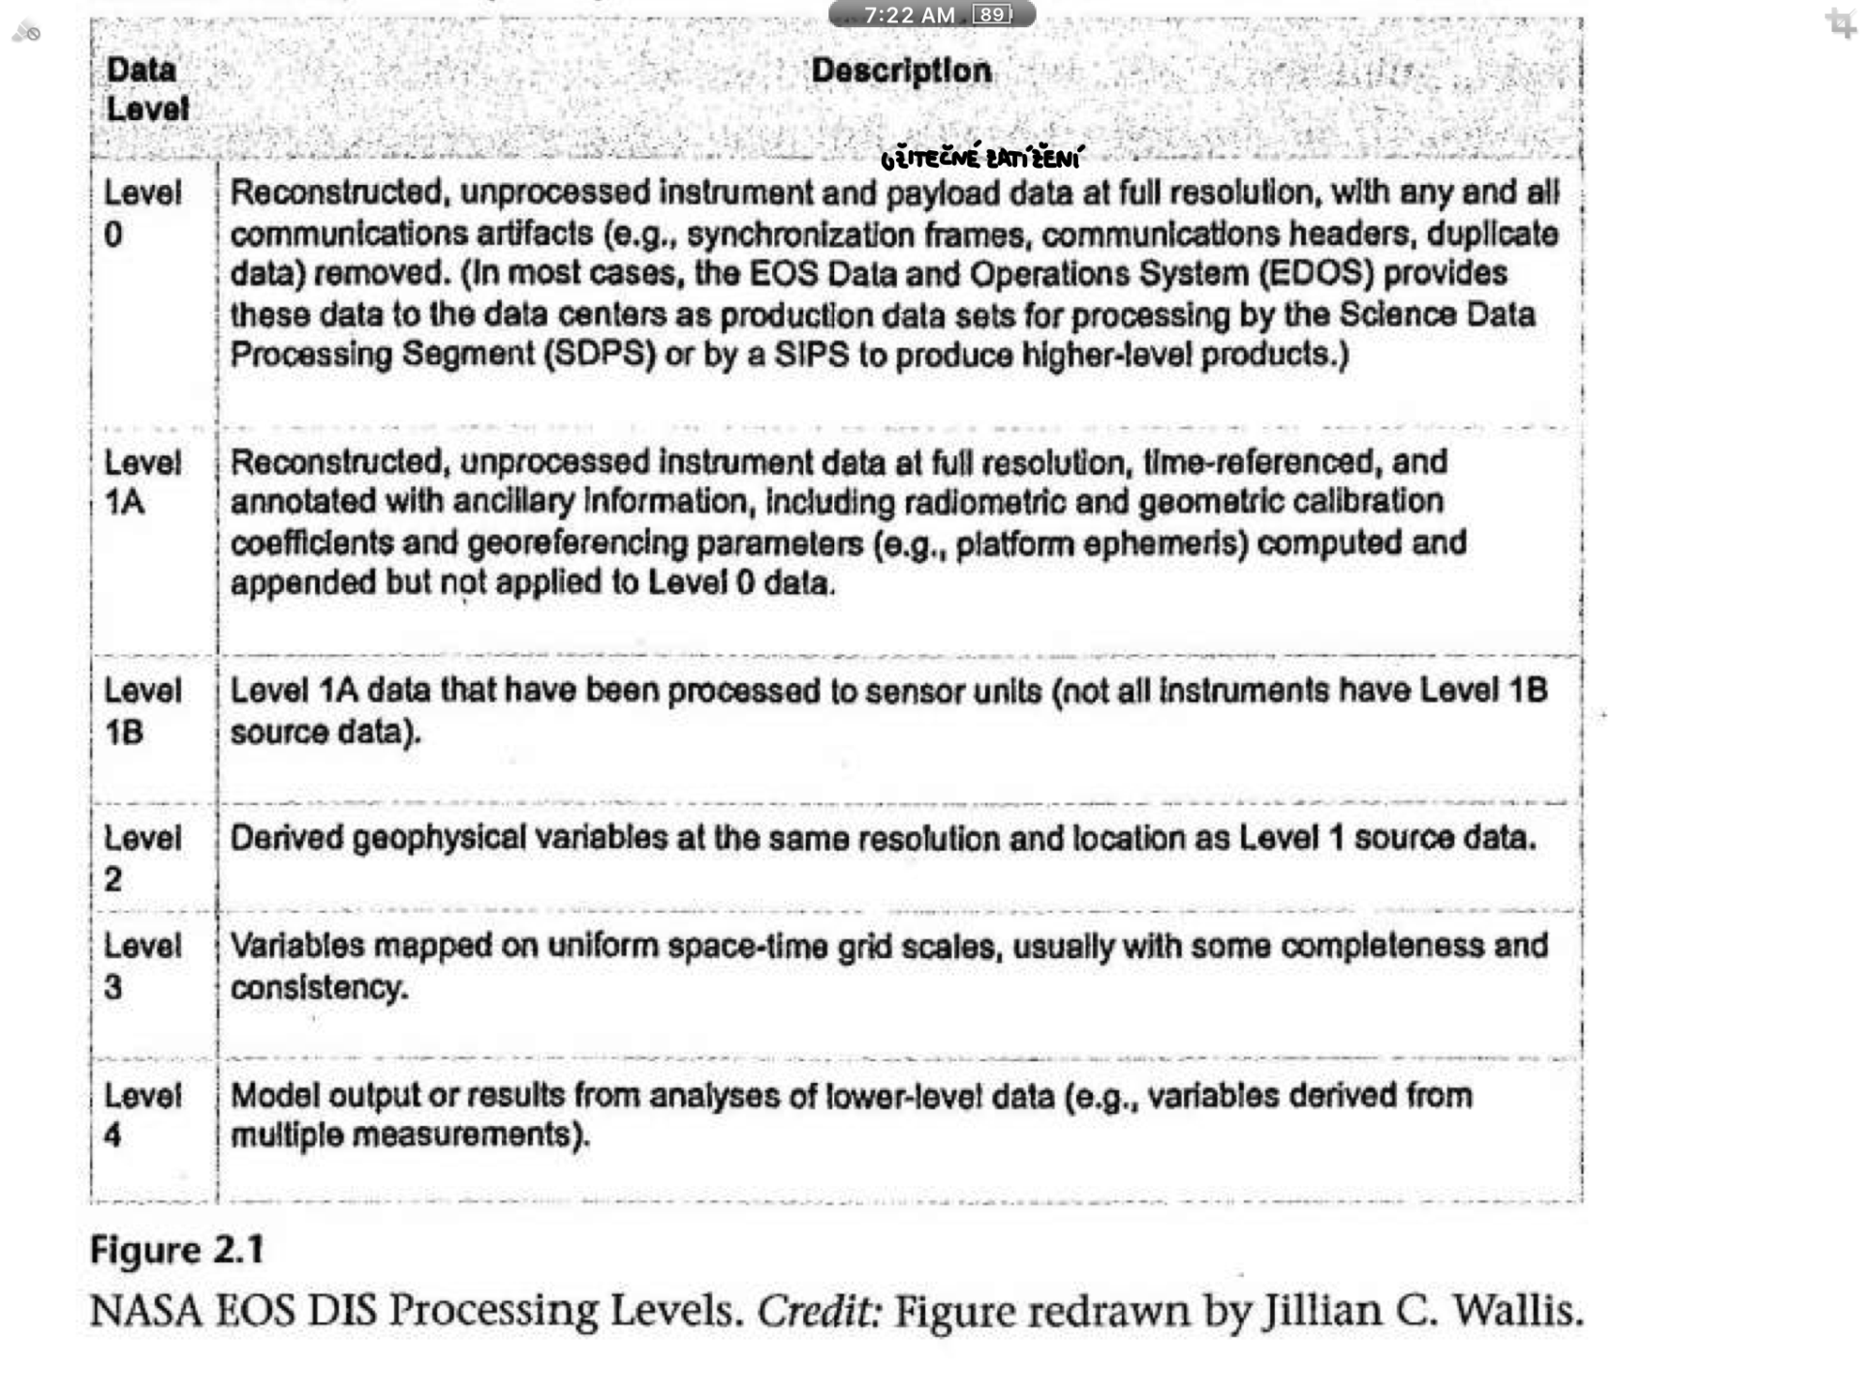
Typy dat

Slide 7
Typy dat
důsledky pro datové kurátorství:
nejnižší úrovně – potřeba algoritmu zpracování a dokumentace transformace dat na vyšší úroveň
software pro datovou kolonu – čištění, kalibrace, redukce, kontrola verzí
nesyrovější přístrojová data příliš objemná k skladování
kurátorské snahy zaměřeny na nejvíce zpracované produkty

Slide 8
Typy dat
původu a hodnoty (Národní vědecká rada US) – jaká data si zaslouží uchování a na jak dlouho?
data z pozorování – rozpoznání, povšimnutí nebo zaznamenání faktů či výskytů fenoménů, obvykle pomocí přístrojů. Nejdůležitější data k uchování – ta nejméně replikovatelná
výpočetní data – produkty tvorby počítačových modelů, simulací a průběhu práce . Dokumentace hardwaru, softwaru, stupních či výstupních dat. Někdy uchovány jen výstupy, někdy jen algoritmus.
Experimentální – výsledky procedur v kontrolovaných podmínkách. Data může být snadnější replikovat než uchovat

Slide 9
Typy dat
původu a hodnoty dat pro komunitu – sbírky
(Národní vědecká rada US)
záznamy – 14. stol., svědectví či důkaz faktu, implikuje svědectví, evidenci, důkaz
Fyzická x digitální sbírky, digitální x digitalizovaná, surogáty x plný obsah, statické obrázky x prohledatelné reprezentace, prohledatelné série x vylepšený obsah
Sbírky výzkumných dat – miminální zpracování, kurátorství, nedodržují vždy standardy komunity – formát, struktura
Sbírky zdrojových a komunitních dat – standard komunity, přímé financování pro bezprostřední potřeby. Př. PlasmoDB (genomika parazita malárie), Ocean Drilling Program
Sbírky referenčních dat – velké, různorodé a distribuované komunity, robustní standardy, zajištěná udržitelnost, řídící struktura. Př. Protein data Bank, astronomická SIMBAD

Slide 10
Malá x velká věda
Velká věda – neviditelná univerzita (komunitní vztahy, výměna informací), internacionální, kolaborativní
Malá věda – heterogenní metody, data, lokální kontrola a analýza
Velká data – data velkého rozsahu (relativní), logistické problémy s manipulací a managementem
Data jsou velká: množstvím, varietou, rychlostí, kombinací, všudypřítomností
Velká x malá data - Co s nimi lze dělat? Co mohou odhalit? Jaký rozsah analýzy potřebují?

Slide 11
Důsledky trendu otevřenosti
otevřené modely – software, správa, standardy, publikace, data, služby, spoluprací produkované znalostí
změny mezi podílníky ve všech sférách
podporuje informační tok (př. vědecký obsah), modularitu systémů a služeb, interoperabilitu
ekonomické a sociální výdaje – free software, open access
propojení komerční sféry (výzkumná data s komerční hodnotou) a akademického výzkumu (komerční data pro akademické účely)

Slide 12
Důsledky trendu otevřenosti
změna politiky výzkumu – vláda, financující agentury a časopisy podporují sdílení vědeckých dat
proti komodifikaci informačních zdrojů → vznik nových trhů:
zdravotní dokumentace
nákupní chování spotřebitelů
sociální média
vyhledávání informací
vědecké publikování
genomika

Slide 13
Dlouhý chvost
Chris Anderson: statistická distribuce: mocninný zákon
dostupnost a používání dat ve výzkumném a ekonomickém sektoru
malé množství vědeckých týmů pracuje s velkým množství dat
(astronomie, fyzika, genomika,
makroekonomie, digital humanities)
velké množství týmů má málo dat

Slide 14
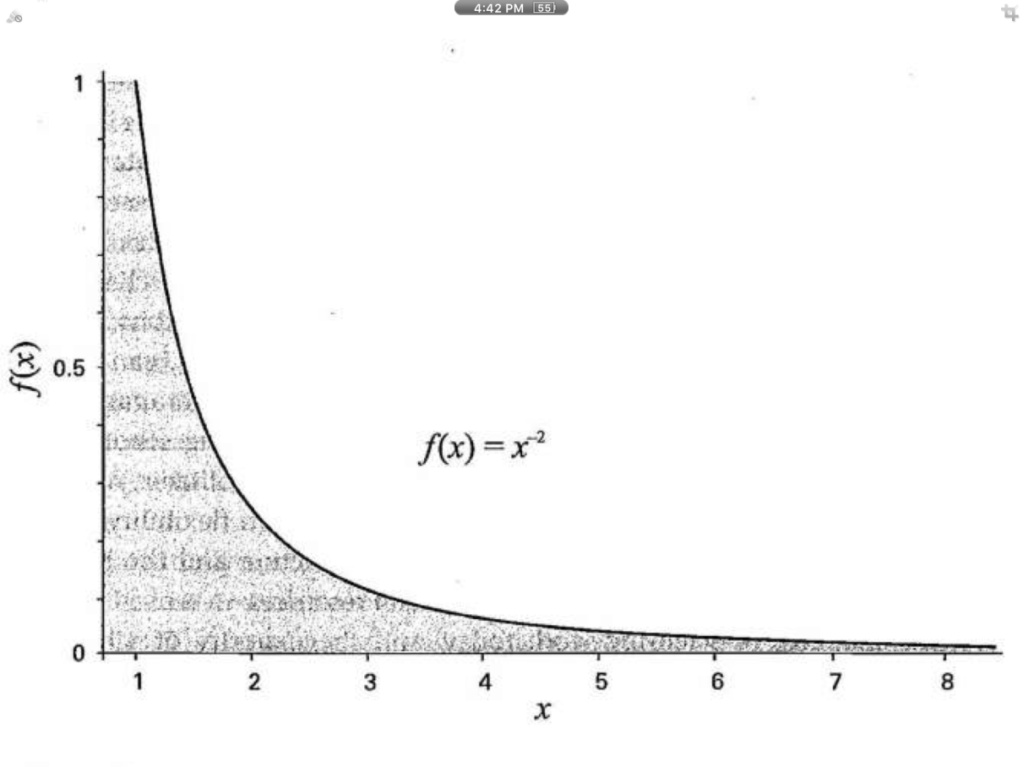
Dlouhý chvost
velká data – nejen málo vědců, ale i nízká varieta

Slide 15
Důsledky pro vědu
velká věda – generování velkého množství dat vyžaduje:
společný instrument (teleskop, DNA sekvencer)
společný formát (metadata, databázová struktura)
velká, distribuovaná, mezinárodní spolupráce týmů
komunitní repozitáře velkých dat
malá věda – větší varieta obsahu, struktury, reprezentací, výzkumné metody a sbírky flexibilnější k aktuálním problémům
nedostatek standardů pro sdílenou infrastrukturu, chybějící kritické množství pro vývoj sdílených zdrojů dat
jedinci a malé skupiny - většina vědecké práce, minimální financování
explorativní, lokální, různorodý výzkum, málo sdílených komunitních zdrojů

Slide 16
No data
na data bohaté obory: spojené datové zdroje, společná metoda, nástroje, infrastruktura
na data chudé obory: ceněno vlastnictví dat, ovlivňuje volbu metod a teorii
důvody neexistence či nedostupnosti dat:
data nejsou dostupná: entity nemusejí nebo podle zákona nesmí uvolnit data (obchodní, vzdělávací, muzejní kurátorská dokumentace, patentový proces, data o lidském subjektu apod.)
data nejsou zveřejněná: období embarga, ochrana vzácných zdrojů, vzorků, kulturního dědictví
př. trivializace sběru a skladování dat v chemii.

Slide 17
No data
Mechanismus uvolnění: příspěvek do komunitního archivu, podpůrné materiály v časopisu, zaslání na webovou stránku, uvolnění po požadavku
data nejsou použitelná: chybí motivace věnovat datům úsilí – informace potřebné k interpretaci dat: vztah ke zkoumanému problému, výzkumné doméně, expertíze
seznamy kódů, modely, popis metod sběru, čištění, analýzy, dostupnost softwaru či statistických nástrojů, informace o původu a transformacích dat, zastaralý hardware
Teorie, evidence a postupy jsou vzájemně hluboce propojeny

Slide 18
Rozdíly kategorií
Rozdíl mezi typy dat – lidský vynález: rozhodnutí o kritériích a jménu každé kategorie – století vyjednávání
Syrová x zpracovaná data: syrová data – relativní pojem, závisí na tom, kde začíná zkoumání
Přístroje – designovány a projektovány k detekci určitého fenoménu za určitých podmínek → určuje co může být detekováno. Detekce nejsyrovějších dat – nekonečný regres epistemologických voleb
Primární x sekundární data: primárním i reprezentace originálu, který již neexistuje, editované kompilace vylepšující čitelnost originálu
Co je primární závisí na kontextu a startovní pozici. Sekundární zdroj pro jednoho může být primárním pro druhého
Entita se může stát daty pouze když ji někdo použije jako evidenci fenoménu

Slide 19
Jednotka dat
jednotka dat – tradiční papírové jednotky – knihy a články, dnes lze rozdělit na mnohem menší jednotky.
vhodná jednotka závisí na zamýšleném využití – jednotka vhodná k šíření, citování, použití a kurátorství.
data reprezentována v jednotkách různé velikosti: pixely, fotony, znaky či jejich segmenty, písmena, slova, buňka v tabulce, množina dat, datový archiv
vědecký obsah je stále více atomizovaný a zpracovávaný ve formě dat

Slide 20
Vznik dat
pozorování je třeba nějakým způsobem reprezentovat jako data, činnosti dokumentovány jako entity na papíře či v počítači
vloženy rovnou do analytického nástroje nebo transkribovány pro pozdější vyhodnocení
odpovědi mohou být kombinovány s poznámkami
kontextuální informace – podmínky v čase pozorování
pozorování – selektivní, záznam detailů podle zájmů studie, ignorace ostatních detailů
výzkumný kontext ovlivňuje, co bude pokládáno za data a jak budou zaznamenána a reprezentována. Vztah mezi znalostí a kontextem.

Slide 21
Původ dat
původ – problémový pojem, vzdálenost od vzniku dat, tj. prvního zacházení s něčím jako s daty
roli mohou hrát: čas, kontext, metoda, teorie, jazyk, expertíza
čím blíže vědecká práce původu dat, tím méně interpretace závisí na formální reprezentaci
osobní a důvěrný vztah ke svým datům mají etnogtrafové: např. ručně psané poznámky nejsou reprezentovány způsobem, který by mohli interpretovat ostatní
opačný extrém: vědci pracující s množinami dat posbíranými jinými vědci, např. demografové
datoví analytici mají málokdy důvěrnou znalost jak, kdy a proč byla data shromážděna

Slide 22
Prameny x zdroje
prameny x zdroje – rozdíl mezi novými a existujícími daty
prameny – data vznikající během výzkumného projektu
výzkumník má větší kontrolu nad prameny než nad zdroji
zdroje – závisí na zpřístupnění dalšími stranami a právy k jejich zveřejnění, publikování a znovuvyužití
záznamy nevytvořené pro výzkumné účely mohou být také zdroji
dnes vědci tvoří nová data zachycením informací, které nemohly být zachyceny dříve: zakódování ručně psaných vzorů, extrakce textů z historických materiálů pomocí algoritmů pro optické rozeznání znaků apod.

Slide 23
Metadata
metadata jsou strukturované informace popisující, vysvětlující, lokalizující či jinak zjednodušující vyhledání, využití nebo správu informačních zdrojů (NISO - National Information Standards Organization)
typy metadat:
NISO: deskriptivní, strukturální, administrativní
archiváři: deskriptivní, administrativní, prezervační, technická (dokumentace hardwaru a softwaru, autentizační data a další systém specifikující informace), metadata používání (sledování uživatele, znovupoužití obsahu, informace o verzích)

Slide 24
Metadata
hodnocení vědeckých metadat: dle abstrakce a rozšířitelnosti schématu, flexibility, modularity, úplnosti, dostatečnosti, jednoduchosti, výměny, vyhledávání, publikování a archivování dat
zda je konkrétní jednotka informace považována za data či metadata záleží na tom, co je popisováno a za jakým účelem.
Data jedné osoby mohou být metadata druhé osoby: př. bibliografie, anonymizované informace o obsahu telefonátů (telefonní čísla komunikujících, výrobní číslo telefonu, délka a trvání hovoru) – metadata pro datový model komunikační sítě x osobní data

Slide 25
LITERATURA
BORGMAN, Christine L. – Big data, Little data, No data: Scholarship in the Networked World. Cambridge: MIT, 2015. ISBN 978-0-262-02856-1.
PRICE, Derek John de Solla. Little Science, Big Science. 2. ed. New York: Columbia University Press, 1965.

